Slide 1
Излучение видимого ультрафиолетового и инфракрасного диапазона волн

Slide 2
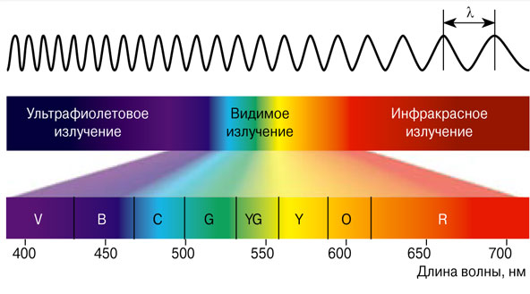
Видимый свет – это то электромагнитное излучение, которое воспринимает человеческий глаз. Диапазон лучей видимого света лежит в пределах от 400 до 700 нм. При длине волны более 700 нм начинается инфракрасный спектр, лучи которого воспринимаются как тепло; а при длине волны менее 400 нм находится диапазон ультрафиолетового (УФ) излучения.

Slide 3
Ультрафиолетовое излучение
Ультрафиолетовое излучение относится к невидимому оптическому спектру. Естественным источником ультрафиолетового излучения является солнце, на которое приходится приблизительно 5% плотности потока солнечного излучения, — это жизненно необходимый фактор, оказывающий благотворное стимулирующее действие на живой организм.
Длина волны от 0.0136 до 0.4 мкм.

Slide 4
Воздействие ультрафиолетового излучения
Дерматиты
Отечность
Зуд
Головная боль
Тошнота
Утомляемость
Ухудшение зрения

Slide 5
Допустимая интенсивность облучения
Допустимая интенсивность облучения работающих при незащищенных участках поверхности кожи не более 0,2 м2 (лицо, шея, кисти рук), общей продолжительностью воздействия излучения 50% рабочей смены и длительностью однократного облучения свыше 5 мин не должна превышать 10 Вт/м2 для области 400—280 нм и 0,01 Вт/м2 — для области 315—280 нм.

Slide 6
Источники излучения
Автогенная сварка
Плазменная резка
Лазерные установки
Радиолампы

Slide 7
Защита от ультрафиолетовых излучений
Экранирование рабочих мест
Удаление персонала от источников излучения
Специальная окраска помещений
Рациональное размещение рабочих мест
СИЗ
Пасты, мази

Slide 8
Инфракрасное излучение
Инфракрасное излучение представляет собой невидимую часть оптического электромагнитного спектра, энергия которого при поглощении в биологической ткани вызывает тепловой эффект.

Slide 9
Воздействие инфракрасного излучения
Ожоги
Расширение капилляров
Пигментация кожи
Ожог роговицы
Инфракрасная катаракта
Тепловой удар

Slide 10
Допустимая интенсивность облучения
Интенсивность теплового облучения работающих от нагретых поверхностей технологического оборудования, осветительных приборов, инсоляции на постоянных и непостоянных рабочих местах не должна превышать 35 Вт/м2 при облучении 50% поверхности тела и более, 70 Вт/м2 — при величине облучаемой поверхности от 25 до 50% и 100 Вт/м2 — при облучении не более 25% поверхности тела.

Slide 11
Источники излучения
Открытое пламя
Нагретый металл
Источники искусственного освещения
Сварка
Нагретые поверхности стен

Slide 12
Защита от инфракрасных излучений
Снижение интенсивности источника
Экранирование источника
Лечебно-профилактические мероприятия
СИЗ

